Slide 1
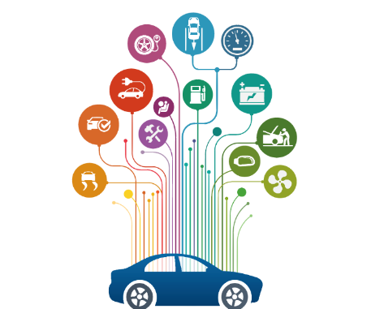
Intelligente Mobilität und
die Stadt der Zukunft
Prof. Dr.-Ing. Prof. e.h.
Wilhelm Bauer
Geschäftsführender Institutsleiter
Fraunhofer IAO
Technologiebeauftragter der
Landesregierung Baden-Württemberg
Innovationspreis 2017/18
Ravensburg | 1. August 2018
Notes:
1
1

Slide 2
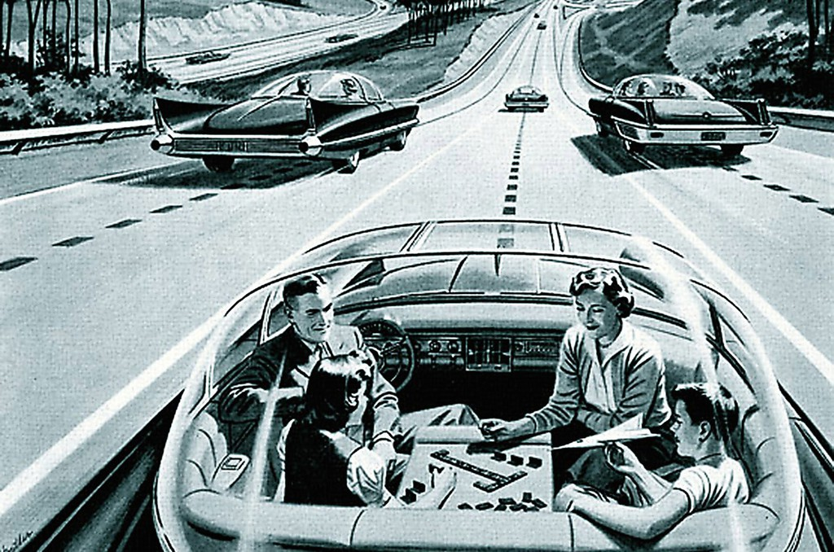
Vorstellung von der Mobilität von Morgen
Anzeige eines US-Stromversorgers im Jahr 1957
Notes:
„ELECTRICITY MAY BE THE DRIVER!” (Werbung eines US-Stromversorgers im Jahr 1957)

Slide 3
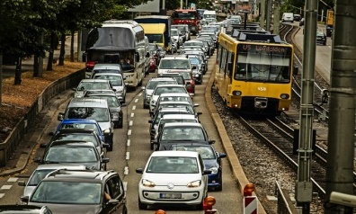
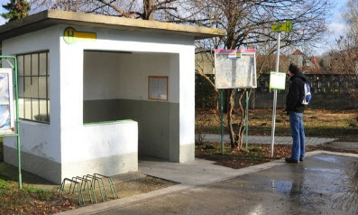
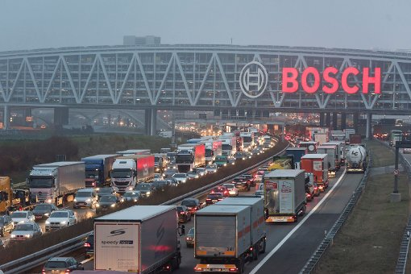
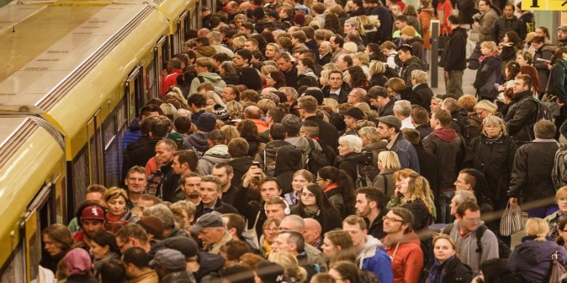
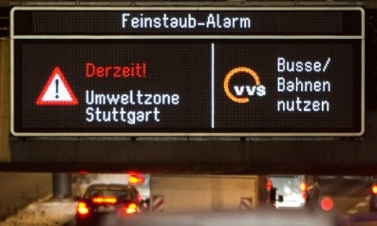

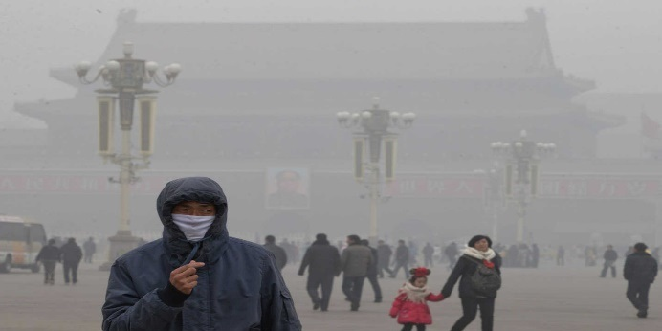

Wo wir heute stehen und was uns bewegt
Mobilität und Städte stehen vor großen Herausforderungen
Hohe Verkehrsdichte
Urbanisierung
Umweltbelastung
Neue Bedürfnisse

Slide 4
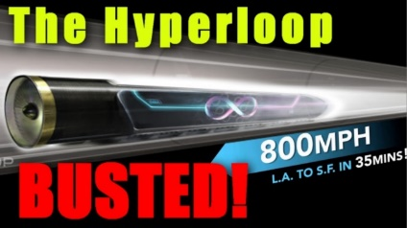
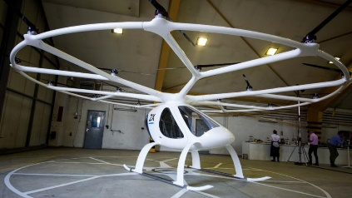
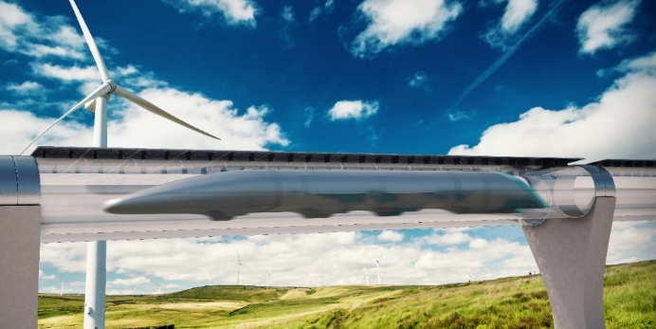
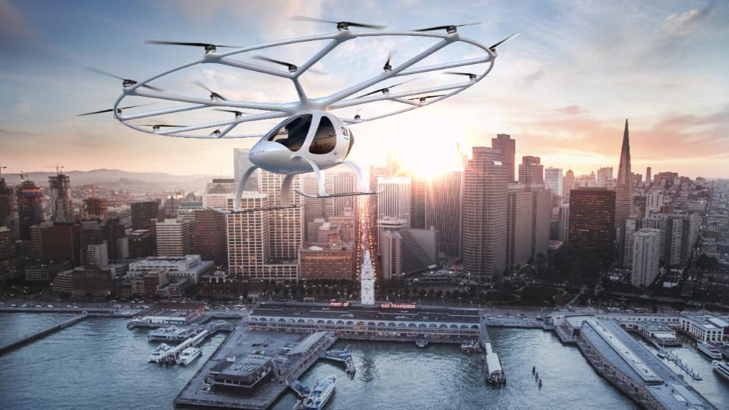
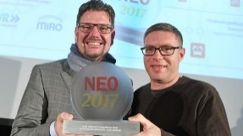
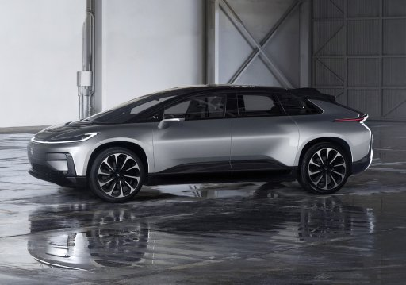
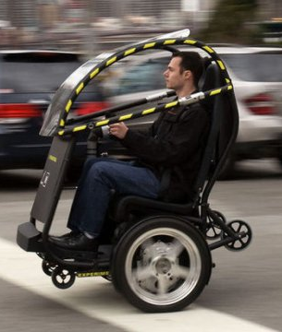
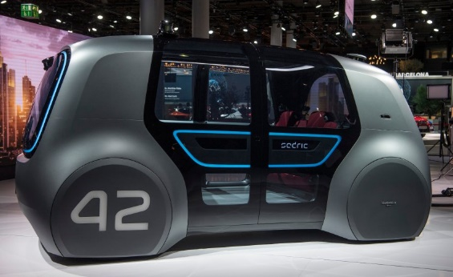
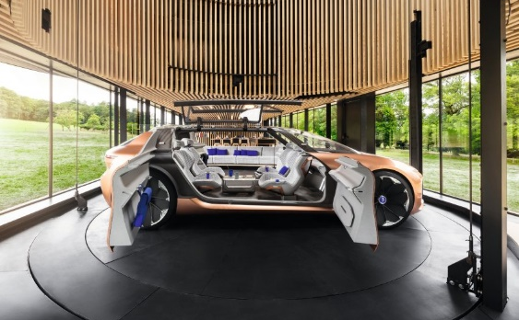
Großartige Ideen für große Innovationen
Verschärfter globaler Wettbewerb mit neuen Playern
Elon Musk‘s Hyperloop
Flugtaxi (Volocopter/Daimler)
Super-SUV Faraday FF91
P.U.M.A (GM)
VW Sedric
Roboterauto (Renault)
Notes:
https://www.swr.de/swraktuell/bw/karlsruhe/innovationspreis-der-technologieregion-volocopter-erhaelt-neo-2017/-/id=1572/did=20713446/nid=1572/17r6s78/index.html

Slide 5
Steigender Mobilitätsbedarf
Personenverkehr in Deutschland (Milliarden Personenkilometer)
PKW und Motorräder
Öffentlicher Straßenverkehr
Luftverkehr
Schienenverkehr
Binnenschifffahrt
1.500
1.200
900
600
300
0
2000
2020
2030
2040
Quelle: European Commission; Prognose: EU-Referenzszenario 2016

Slide 6
Was zeichnet die Individualmobilität der Zukunft aus?

Slide 7
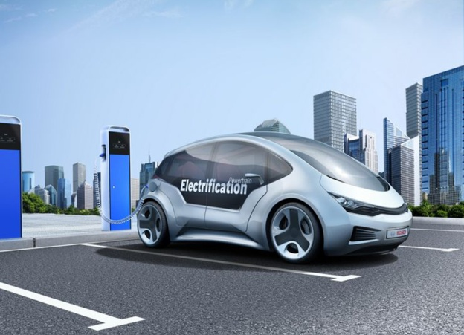
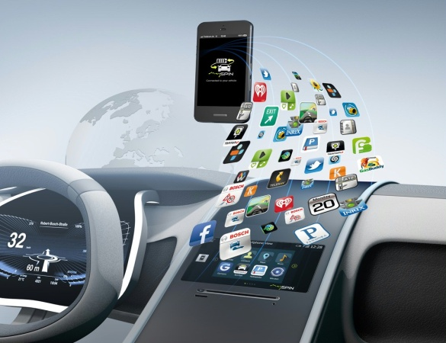
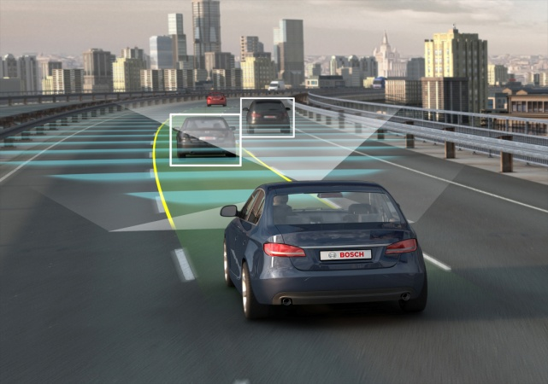
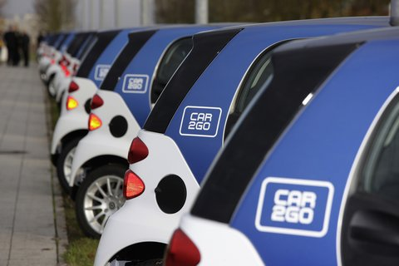
Zentrale Charakteristika neuer Mobilität
Radikale Veränderungen sind schon im Gange
Elektrifizierung
Vernetzung
Automatisierung
Mobilität als Service

Slide 8
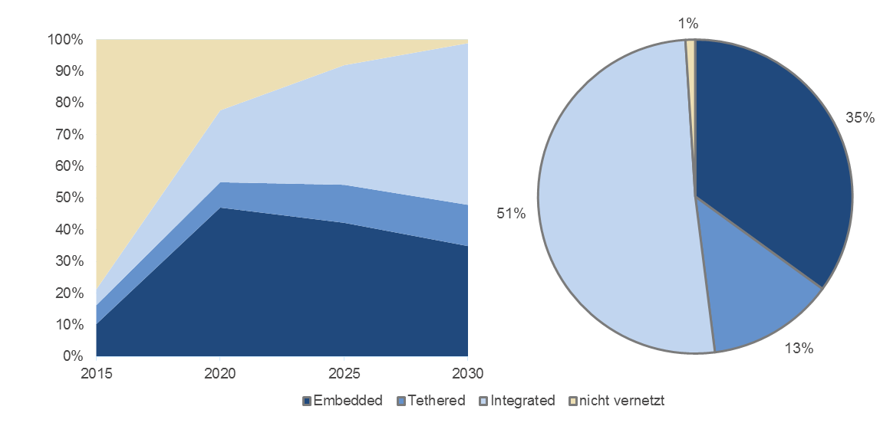
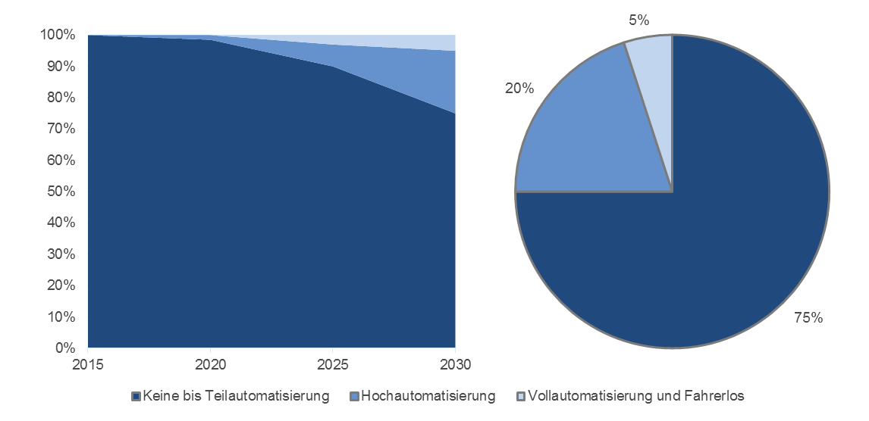
Trendszenarien zur Marktdiffusion der Technologien
Vernetzung und Automatisierung nehmen stark zu
Fahrzeugvernetzung – Verlauf 2016-2030 (links) und Anteile 2030 (rechts)
Fahrzeugautomatisierung – Verlauf 2016-2030 (links) und Anteile 2030 (rechts)
  PKW-Neuzulassungen steigen von 90 Mio. (2016) auf 120 Mio. (2030)
  2030 besitzen nahezu 60% aller neu ab-gesetzten Fahrzeuge elektrifizierten Komponenten
  Rund 25% aller abgesetzten Fahrzeuge besitzen hochautomatisierte Fahrfunktionen oder höher
  Im Jahr 2030 wird mit einer nahezu voll-ständigen Fahrzeugvernetzung gerechnet
Quelle: Zukunftsstudie für die Automobilindustrie Saarland (Basis-Szenario), 2017
Notes:
PKW-Neuzulassungen steigen von 90 Mio. (2016) auf 120 Mio. (2030).
2030 besitzen nahezu 60% aller neu abgesetzten Fahrzeuge elektrifizierte Komponenten.
Rund 25% aller abgesetzten Fahrzeuge besitzen hochautomatisierte Fahrfunktionen oder höher.
Im Jahr 2030 wird mit einer nahezu vollständigen Fahrzeugvernetzung gerechnet.

Slide 9
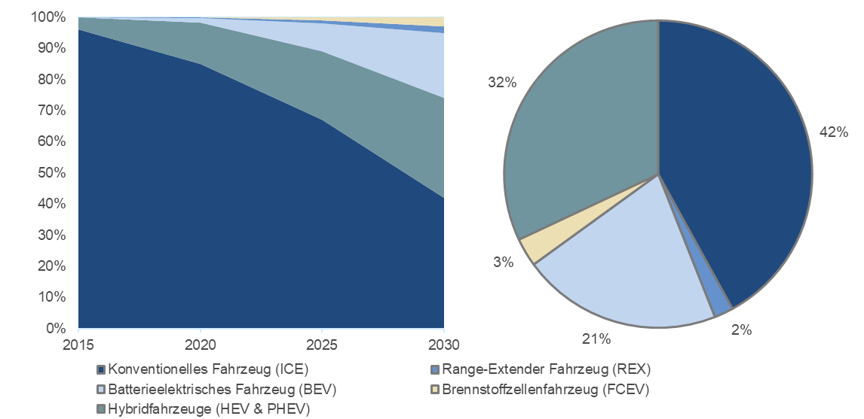
Markthochlauf von Elektrofahrzeugen
Starker Trend zu batterieelektrischen und hybriden Fahrzeugen
Quelle: Zukunftsstudie für die Automobilindustrie Saarland (Basis-Szenario), 2017
Notes:
PKW-Neuzulassungen steigen von 90 Mio. (2016) auf 120 Mio. (2030).
2030 besitzen nahezu 60% aller neu abgesetzten Fahrzeuge elektrifizierte Komponenten.
Rund 25% aller abgesetzten Fahrzeuge besitzen hochautomatisierte Fahrfunktionen oder höher.
Im Jahr 2030 wird mit einer nahezu vollständigen Fahrzeugvernetzung gerechnet.

Slide 10
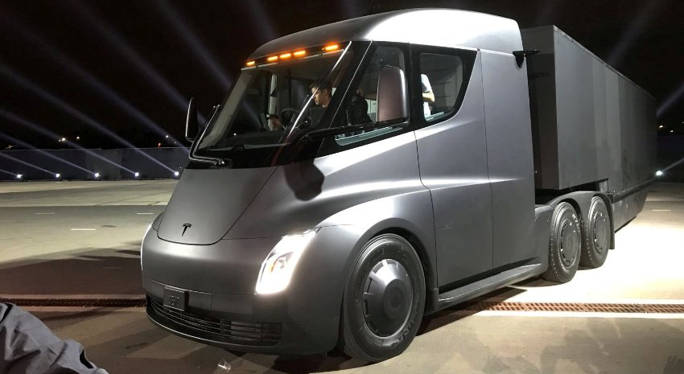
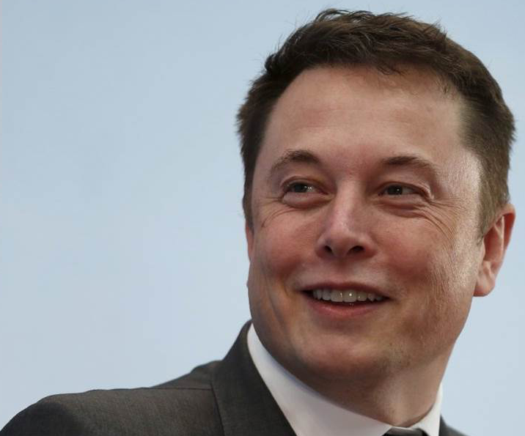
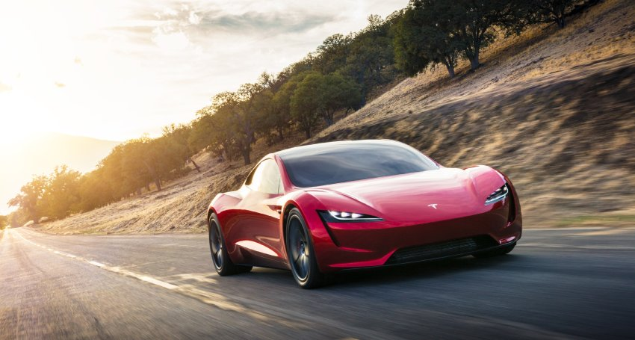
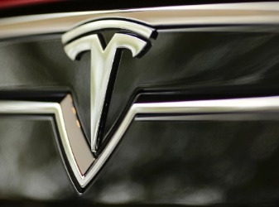
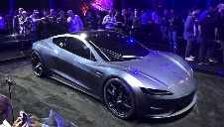
Elektromobilität: Gamechanger Tesla
Tesla möchte den Autobauern das Fürchten lehren
»Wie entsteht innovatives Denken? Es ist eine Geisteshaltung,
für die man sich entscheiden muss.«
Elon Musk,
Gründer und CEO Tesla
Bildquelle: manager magazin, 17. November 2017

Slide 11
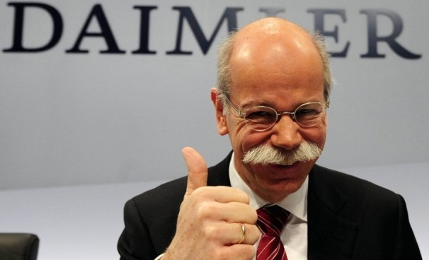
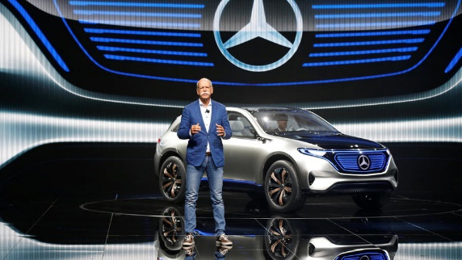

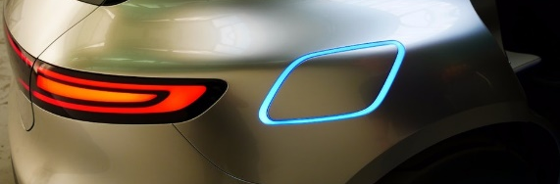
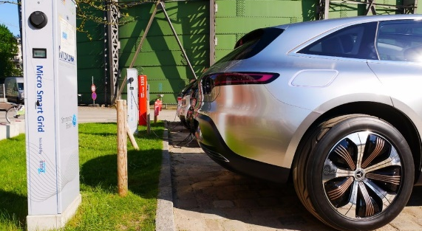
Elektromobilität: Daimler Submarke »EQ«
Zetsche polt um: »Das Auto wird zur Quality Time Machine«
»Bis 2022 werden wir
das gesamte Produkt-
Portfolio von Mercedes-
Benz elektrifizieren.«
Dr. Dieter Zetsche
Vorstandsvorsitzender
Daimler AG
Quelle: sueddeutsche.de, 22. Juni 2016/10. Oktober 2016, Bilder: Daimler

Slide 12




















Vernetzung
Der Zugang zum Endkunden entscheidet am Ende das Geschäft
THE MOST INNOVATIVE NEW COMPANIES
… own no telco infrastructure
… create no content
… have no inventory
… own no real estate
… own no cinema
… have no actual money
…own no taxis
IT-Company
OEM
Service Provider
»We want drivers
to use our devices
within their car.«
»We want to keep the direct contact to the costumer.«
»We want to sell our services to the drivers.«
NETFLIX
Beispiele
Beispiele
Beispiele
SOCIETYONE
ALIBABA
AIRBNB
SKYPE
FACEBOOK
UBER

Slide 13
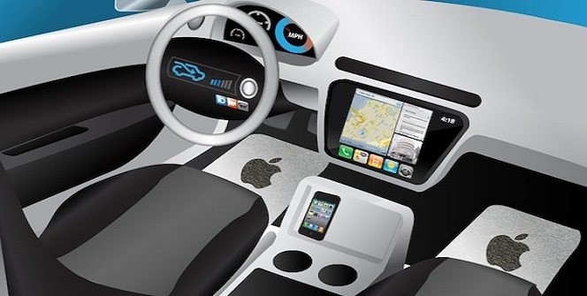
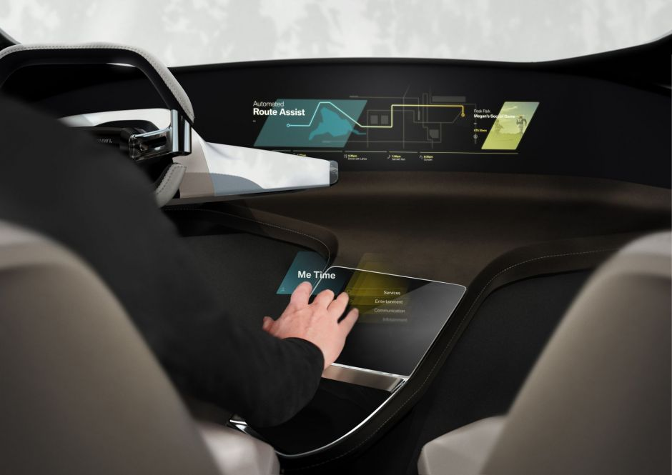
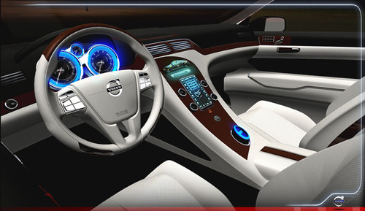
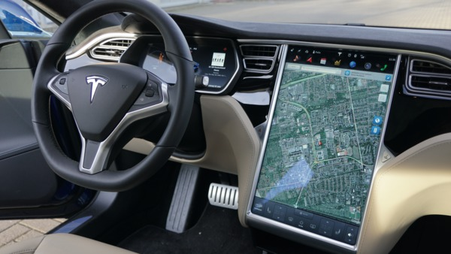
Neue Fahrzeugkonzepte
Innovative HMI-Tech und modernes Interior Design

Slide 14
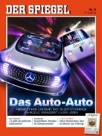
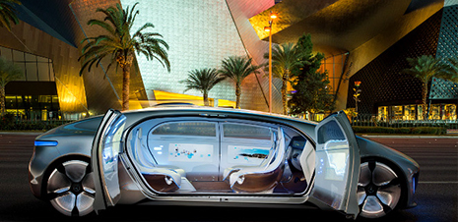
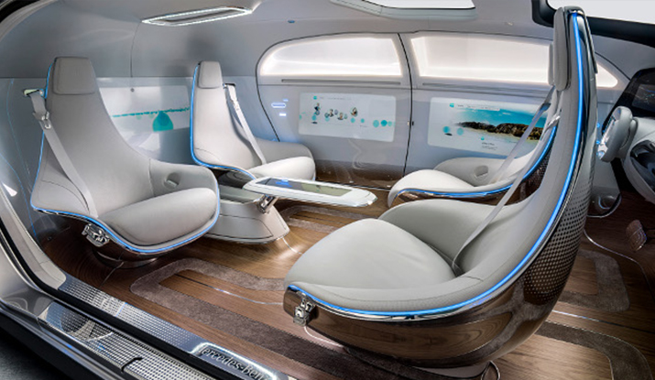


Das Auto der Zukunft: Auto-Auto
Beispiel: F 015 – Rollender Rechner als Arbeits- und Lebensraum

Slide 15
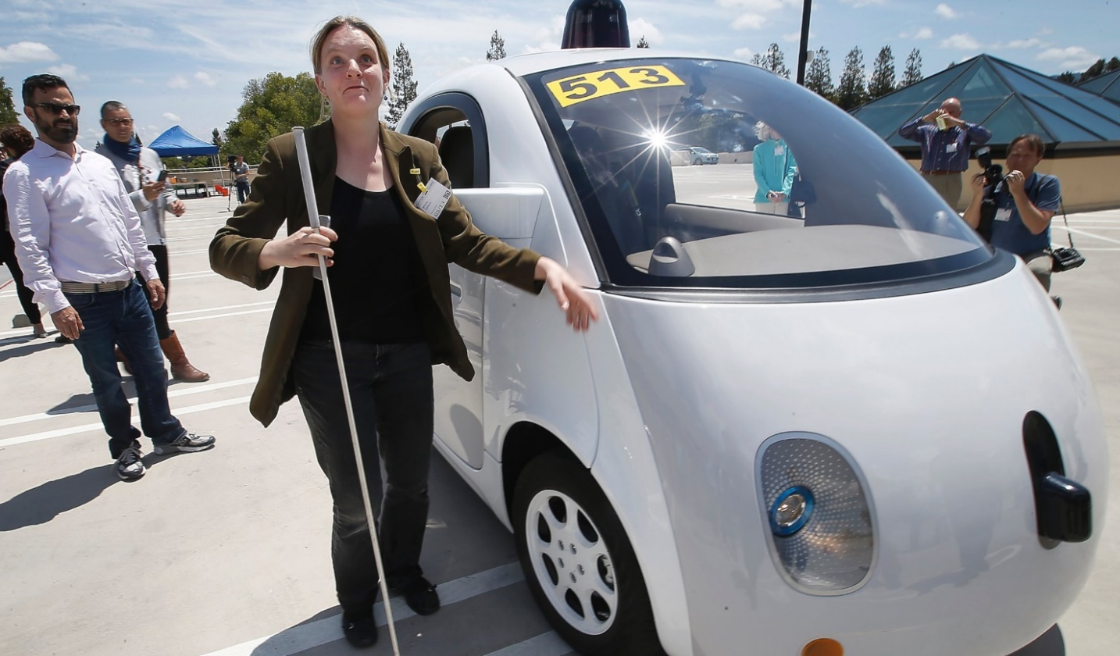
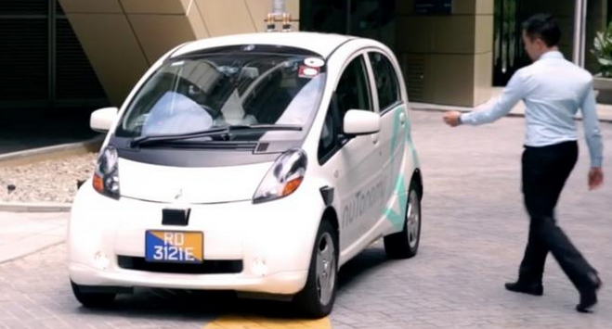

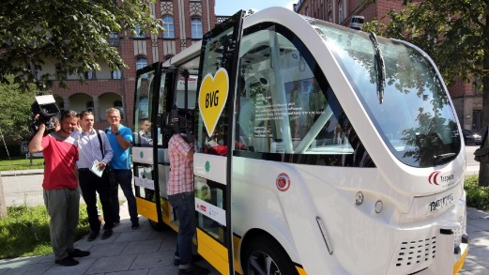
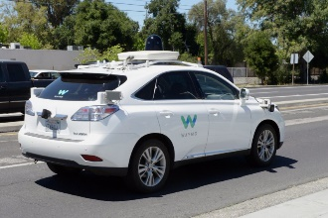

Autonomes Fahren: Das Auto der Zukunft fährt selbst
Autonomes Fahren in der Shareconomy benötigt nur 10% der Fahrzeuge
Erste selbstfahrende Roboter-Taxis in Singapur seit Herbst 2016
Selbststeuernde Busse auf dem
Campus Charité Mitte und dem
Campus Virchow-Klinikum ab
dem Frühjahr 2018
Mountain View, USA

Slide 16
Stufen der Fahrzeugautomatisierung nach VDA
Unterschiedliche Anforderungen an den »Fahrer«
Automation Fahrer
Fahrer führt dauerhaft Längs- und Querführung aus.
Fahrer führt dauerhaft Längs- oder Querführung aus.
Fahrer muss das System dauerhaft überwachen.
Fahrer muss das System nicht mehr dauerhaft überwachen, muss aber potenziell in der Lage sein, zu übernehmen.
Kein Fahrer im spez. Anwendungsfall erforderlich
System kann während der
ganzen Fahrt
alle Situationen automatisch bewältigen.
Kein Fahrer erforderlich
System kann
im spezifischen Anwendungsfall
alle Situationen automatisch bewältigen.
System übernimmt Längs- und Quer-führung in einem spezifischen Anwendungsfall, erkennt System-grenzen und fordert Fahrer zur
Übernahme mit ausreichender Zeitreserve auf.
System übernimmt Längs- und Querführung in einem speziellen Anwendungsfall.
System übernimmt die jeweils andere Funktion.
Kein eingreifendes Fahrzeugsystem aktiv
Konventionelles Automobil
Zunehmende Freiheitsgrade für Fahrer während der Fahrt
Zunehmende Effizienzsteigerung und mehr Service-Angebote
Robo-Taxi als neuer dritter Lebensraum
Quelle: Verband der Automobilindustrie e.V. (VDA): Automatisierung – Von Fahrerassistenzsystemen zum automatisierten Fahren

Slide 17
Wettrennen um die Zukunft
Deutsche Industrie dominiert Markt des autonomen Fahrens – bei Patenten
Quelle Handelsbatt, Nr. 206, 25. Oktober 2017

Slide 18
Beispiel: Automatisierte Fahr- und Parkfunktionen
Schritt für Schritt in Richtung Zukunft
Quelle: Verband der Automobilindustrie e.V. (VDA): Automatisierung – Von Fahrerassistenzsystemen zum automatisierten Fahren; * Rechtliche Rahmenbedingungen vorausgesetzt
Notes:
Argumentation Stufe 5 (fahrerlos): Stufe kann durchaus früher kommen und existiert auch bereits, allerdings unter klar definierten Bedingungen.
→ niedrige Geschwindigkeit in einem strukturierten / kontrollierbaren Umfeld , z.B. Uni Campus, Navia Shuttle etc.

Slide 19
Die eigentliche Revolution
Das Verhältnis zur individuellen Mobilität verändert sich radikal
Kunde | SERVICE ANBIETER | MOBILITÄTS ANBIETER | OEM
Bedarf: Fahrzeuge |  |  | Verkaufen Fahrzeuge an den Endkunden
Bedarf: Mobilität |  | Verkaufen Mobilität an den Kunden | Produzieren Fahrzeuge für Mobilitätsanbieter
Bedarf: Lebens-/ Servicequalität | Verkaufen Services an den Kunden | Verkaufen Mobilität an den Serviceanbieter | Produzieren Fahrzeuge für Mobilitätsanbieter
Heute
Direkte Verbindung zum Kunden
In Zukunft

Slide 20











Der Kampf um die Kundenschnittstelle
Vollgas im servicegetriebenen Mobilitätsmarkt
Kunde | SERVICE ANBIETER | MOBILITÄTS ANBIETER | OEM
Bedarf: Fahrzeuge |  |  | Verkaufen Fahrzeuge an den Endkunden
Bedarf: Mobilität |  | Verkaufen Mobilität an den Kunden | Produzieren Fahrzeuge für Mobilitätsanbieter
Bedarf: Lebens-/ Servicequalität | Verkaufen Services an den Kunden | Verkaufen Mobilität an den Serviceanbieter | Produzieren Fahrzeuge für Mobilitätsanbieter
Heute
Direkte Verbindung zum Kunden
Morgen
In Zukunft

Slide 21
Intermodale Mobilität der Zukunft
Intelligenter Mobilitätsmix und Fahrzeuge städtische und ländliche Gebiete
Lösungen für konkrete Mobilitätsbedürfnisse
Auslegung für ein bestimmtes begrenztes Gebiet
Nichtmotorisierte oder motorisierte Fahrzeuge
Kleinere Fahrzeuge ausgelegt für kurze Strecken
Ergänzung für/durch weitere Mobilitätssysteme

Slide 22
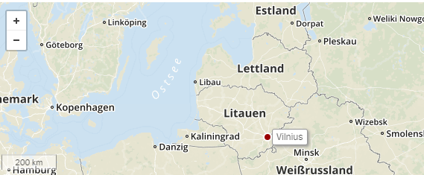
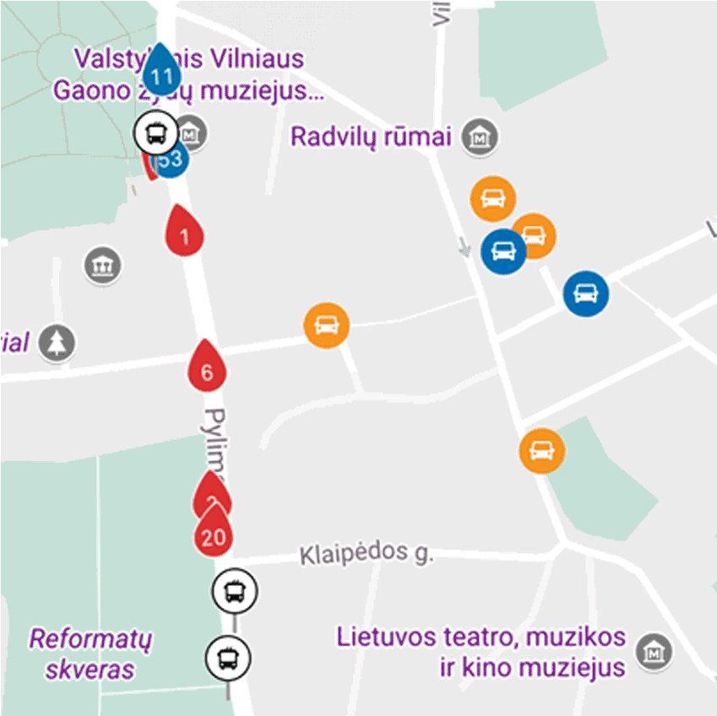
Beispiel: »Trafi« revolutioniert den Stadtverkehr in Vilnius
Bus – Fahrrad – Carsharing: eine einzige App stimmt alle Verkehrsmittel aufeinander ab
Zentrale Bausteine der Verkehrswende:
Echtzeitkarte mit aktuellen Positionen von Bussen, Trolleys und Citybikes sowie Uber- und aktuellen Carsharing-Fahrzeugen
Zusatzinformationen zu Staus, Baustellen und Wetter
Vorschläge zur intermodalen Verkehrsmittelwahl gemäß Nutzerpräferenzen (z.B. besonders günstig, mehr Bewegung oder besonders bequem)
Quelle: Spiegel Online (http://www.spiegel.de/wirtschaft/service/mobilitaet-in-vilnius-app-trafi-revolutioniert-den-stadtverkehr-a-1196674.html), 18. März 2018
Notes:
Derzeit ist Trafi in Estland, Lettland, Litauen, Brasilien, der Türkei und in Indonesien verfügbar.
2018 soll der Dienst auch in Deutschland starten. Eine Testversion für die Stadt Berlin gibt es schon,
doch Gudonavicius ist damit alles andere als zufrieden:
Die deutschen Städte ließen ihn bislang nicht auf die Echtzeitdaten ihrer öffentlichen Verkehrsmittel zugreifen, moniert er.
Und manche Car-Sharing-Anbieter würden sich sperren, ihre Dienste in seine Plattform zu integrieren.

Slide 23

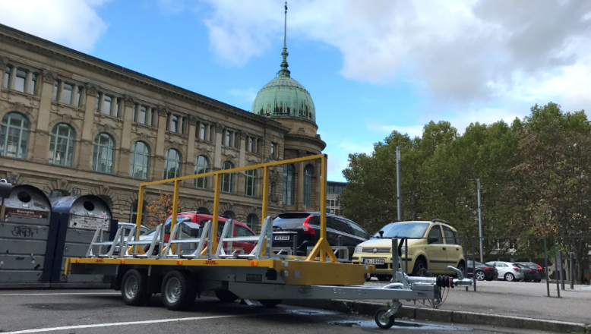
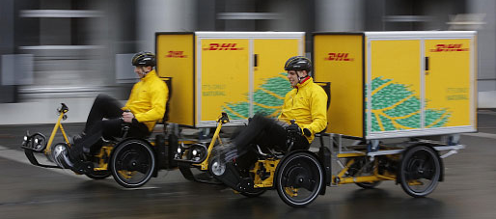
Beispiel: Projekt »logSPAZE«
Stuttgarter Pilotprojekt zu alternativen Zustellkonzepten in der Innenstadt
Zielsetzungen:
Reduktion des motorisierten Lieferverkehrs
in der Innenstadt
Proaktives Testen neuer Zustellkonzepte
Direktvergleich von alternativen und
konventionellen Zustellmethoden
Konzeption:
Zustellung auf letzter Meile von drei Mikrohubs
Projektpartner UPS und Deutsche Post DHL
Einsatz von Streetscootern, Cubicycles, Lastenrädern,
sowie Fußzustellung (Sackkarre)
Bild: Wechselbrücke Standort Kienestraße, Fraunhofer IAO
Bild: Cubicycles, DPDHL

Slide 24



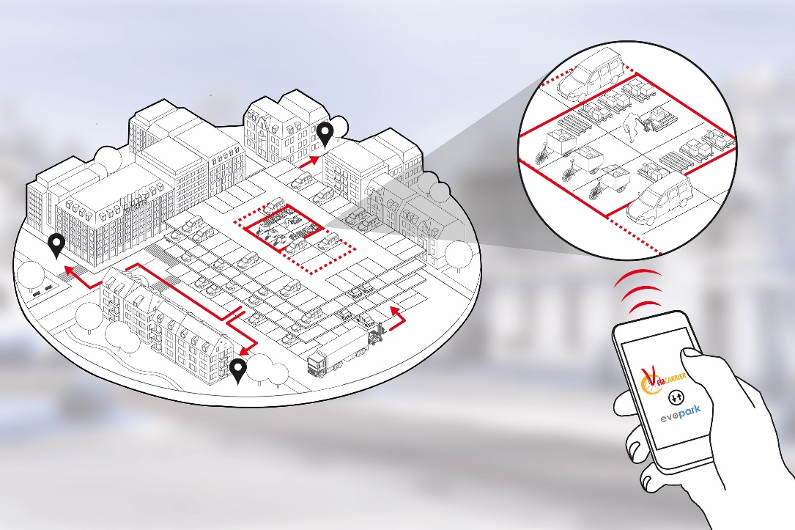
Beispiel: Projekt »Park_up«
Intelligente Parkflächennutzung für City-Logistik
Konzeption:
Parkflächen können von Logistik-
unternehmen bedarfsorientiert
an- und abgemietet werden
Bereitstellung der Flächen und
Bepreisung erfolgen kontext-
abhängig (Auslastung, Verkehr)
Projektkonsortium:
Fraunhofer IAO: Anforderungs-analysen, Wirkzusammenhänge
und Algorithmen
Evopark GmbH: Abrechnungs-, Buchungs-, Reservierungssysteme
Velocarrier: Mikrologistik-Systeme und Erprobung

Slide 25
Innovationssystem im Wandel
Die Umsätze in der Automobilindustrie werden sich signifikant verändern
Umsatzpotenziale in 2030 im Vergleich zu Umsätzen in 2016
Umsatzanteile Antriebstechnik in 2030
Quelle: Zukunftsstudie für die Automobilindustrie Saarland (Basis-Szenario), 2017

Slide 26






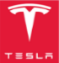










Die Industrielandschaft im Wandel
Wie sieht das zukünftige Mobilitätsbusiness aus und wer ist dabei?
System-
Integration
Elektrifizierung
IT
2013
Automotive
Automatisierung
Diversifizierung
Vernetzung
IT
1976
1883
1909
1916
Diversifizierung
Automotive
Diversifizierung
1998
Chips
2003
Diversifizierung
Diversifizierung
Software
Elektronik, Batterien
Electronics
Hardware
Chips
1968
Diversifizierung
Diversifizierung
1938
1946
Diversifizierung
IT
1993
Elektronik,
Batterien
IT
Automotive
2010
1958
1999
1871 (2008)
Komponenten-Level
2009
2013

Slide 27
Mobiles Baden-württemberg
Ergebnisse der Studie
BW Stiftung intern
26. April 2018, Stuttgart
Klaus Amler, Projektträger

Slide 28
Hintergrund Der Studie: Herausforderungen
  Gesetzliche Klimaschutz- und Luftreinhaltungsziele
  u.a. Weltklimavertrag von Paris, Klimaschutzplan 2050 der Bundesregierung, Klimaschutzgesetz BW (2013), Integriertes Energie- und Klimaschutzgesetz BW (2014), EU-Grenzwerte für Stickoxide und Feinstaub, Sustainable Development Goals (SDG‘s) der Vereinten Nationen
  Grundlegender Strukturwandel innerhalb der Automobilindustrie
  u.a. Quoten für Elektromobilität (China) bzw. definierte Zeitpunkte zum Ausstieg aus Verbrennungsmotoren in wichtigen Absatzmärkten (Europa). Digitalisierung, Automatisierung und der Trend zum autonome und geteilten Fahren.
  Neue Konkurrenten mit neuen Geschäftsmodellen und Mobilitätsdienstleistungen. Veränderungsdruck auf Automobilindustrie
  Als Automobilland sind die b.-w. Automobilhersteller, Zulieferer und die Beschäftigten von diesen Herausforderungen und tiefgreifenden Veränderungen besonders betroffen

Slide 29

Leitfrage
  Wie kann eine nachhaltige Entwicklung der Mobilität in Baden-Württemberg gelingen, die neben der ökologischen Ziele auch eine nachhaltige Transformation der Mobilitätswirtschaft erreicht?
Auftraggeber: Baden-Württemberg-Stiftung
Initiator: BUND BW
Laufzeit: November 2015 bis Juni 2017

Slide 30




Das Projektteam
30
Öko-Institut e.V.
  Projektleitung, Modellierung der Szenarien
Fraunhofer IAO
  Ökonomische Modellierung der Szenarien
ISOE - Institut für sozial-ökologische Forschung
  Analysen zu Werten, Mobilitätsorientierungen, Raum
  IMU Institut
  Analysen zur Mobilitätswirtschaft
  Projektträger Klaus Amler
12.12.2017

Slide 31
Stakeholder-Beteiligung
Zentraler Baustein bei der Szenario-Konzeption und -diskussion
Drei Workshops mit insgesamt 19 Stakeholdern:
      Daimler AG, Porsche AG, Robert Bosch GmbH, ElringKlinger AG
      NVBW - Nahverkehrsgesellschaft Baden-Württemberg mbH, Verkehrsverbund Schwarzwald-Baar GmbH, Verkehrsverbund Rhein-Neckar GmbH, Deutsche Bahn AG,
      ADFC Baden-Württemberg, BUNDjugend BW, VCD Baden-Württemberg,
      IG Metall Baden-Württemberg, DGB,
      Landesbank Baden-Württemberg (LBBW), e-mobil GmbH, Landesverband für Menschen mit Körper- und Mehrfachbehinderung,
      thinc GmbH, flinc GmbH, IBM Telematics Solutions.

Slide 32
Szenarioentwicklung
  Prämissen für alle drei Szenarien
    Bundesregierung und Bundestag halten ratifizierten Paris-Vertrag ein: Eintreten für Klimaschutz und nachhaltige Entwicklung als internationales Leitmotiv politischen Handelns
    praktisch vollständige Reduktion der THG-Emissionen bis 2050. D.h. in allen Szenarien ambitionierte Entwicklung auf Seiten der Technologien (E-Mob + Oberleitungs-Lkw + strombasierte Kraftstoffe)
    Die Digitalisierung nimmt stark zu. Autonomes Fahren wird zum Standard im öffentlichen und Individualverkehr
    Die Bevölkerung wächst in allen drei Szenarien leicht
  Drei Szenarien
    Neue Individualmobilität – privat und komfortabel unterwegs
    Neue Dienstleistungen – kreative Geschäftsmodelle, geteilte Fahrzeuge
    Neue Mobilitätskultur – kürzere Wege, flexible öffentliche Systeme
    Zusätzlich wurde ein Referenzszenario (orientiert an Verkehrsprognose BVWP / Renewbility Basisszenario) gerechnet.
Notes:
Aus Seite 13 der Kurzfassung werden die szenariospezifischen Ausprägungen von Einflussgrößen aufgelistet.

Slide 33




Neue Individualmobilität (NIM) – privat und komfortabel unterwegs
      Hohes Bedürfnis nach Individualität und Flexibilität
      Mobilität dient der sozialen Distinktion
      Individualverkehr mit Pkw weiterhin dominant
      Automatisierung führt zu Komfortsteigerung von Pkw
      Lebensqualität in Städten v.a. durch weniger Emissionen beeinflusst
      Anbindung des ländlichen Raumes vorwiegend über autonom fahrende Privat-Pkw
      Güter- und Luftverkehr weiter ansteigend

Slide 34



Neue Dienstleistungen (NDL) – kreative Geschäftsmodelle und geteilte Fahrzeuge
      Sharing-Kultur breitet sich aus
      Neue Mobilitätsangebote und Carsharing erobern den Markt
      Kombination von ÖV und individuellem Fahren wird zum Mainstream
      Pkw-Bestand geht v.a. in Städten zurück, ÖV- und Rad-Anteil steigt an
      Multimodale Mobilitätsketten binden den ländlichen Raum an
      Neue Formen der Nahversorgung auf dem Land
      Zunahme bei Güter- und Luftverkehr verlangsamt sich

Slide 35







Neue Mobilitätskultur (NMK) – kürzere Wege, flexible öffentliche Systeme
      Stärkung von Nahversorgung und Nahmobilität
      Mobilität wird durch attraktives, öffentliches Verkehrssystem mit unterschiedlichsten Fahrzeuggrößen (Ridesharing) sichergestellt
      MIV und Pkw-Besitz spielen nur noch eine geringe Rolle
      Flächenumwidmung zugunsten von Aufenthaltsqualität und NMIV
      Hoher Anteil NMIV und attraktive, autofreie Quartiere
      Stärkere Nachfrage nach regionalen und langlebigeren Produkten
      Trendumkehr bei Wachstum von Güter- und Luftverkehr

Slide 36

Ergebnisse Personenverkehrsnachfrage
Notes:
leichter Rückgang der Autoaffinität und deutliche Steigerung der Affinität hin zur Multimodalität
NMK: PKw knapp 20%

Slide 37

Ergebnisse Pkw-Bestand
Notes:
Der Anteil an Plug-inund batterieelektrischen Fahrzeugen rund 90 %
Zudem geht der Gesamt-Pkw-Bestand in allen Szenarien zurück, wenngleich auch in sehr unterschiedlichem
Ausmaß. Gegenüber 2014 wird der Pkw-Bestand in den Szenarien damit um bis zu 85 % (NMK) reduziert.

Slide 38

Überblick über die Nachhaltigkeitsindikatoren

Slide 39

Treibhausgasemissionen (direkt)
Ziele: Bis 2030: Reduktion der direkten THG-Emissionen des Verkehrs um 40% ggü. 1990 (VM BW bzw. Klimaschutzplan DE); Bis 2050: weitgehende Dekarbonisierung (Paris-Abkommen) / -90% über alle Sektoren (Klimaschutzgesetz BW)

Slide 40

Direkte + indirekte THG-Emissionen 2050
Veränderung ggü 2014,
inkl. Vorketten aus Kraftstoffen, Fahrzeugen,
Klimawirksamkeit Luftverkehr

Slide 41

Zusätzlicher Strombedarf des Verkehrs (inkl. Herstellung der Kraftstoffe, inkl. Int. Luftverkehr)

Slide 42

Veränderung der Verkehrsleistung des ÖPNV seit 2004
Ziele: Erhöhung der Personenkilometer des ÖPNV um 50 % bis 2020 und 100 % bis 2030 (gegenüber dem Jahr 2004)

Slide 43

Ergebnisse Beschäftigungseffekte
Notes:
Die Mobilitätswirtschaft (Baden-Württembergs) ist auf verkehrliches Wachstum ausgelegt. Die drei Szenarien führen gegenüber der Referenzentwicklung zu deutlichen Rückgängen bzw. niedrigeren Wachstumsraten der Verkehrsleistung. Da dies jedoch per saldo zu einer Reduktion bzw. einem reduzierten
Wachstum des Mobilitätsmarktes führt, treten in allen drei Szenarien negative Effekte für die Beschäftigung auf.
Es können sich aber positive Beschäftigungseffekte in anderen Sektoren zB EE ergeben

Slide 44
Nachhaltige Entwicklung der mobilität
      Der Einsatz von bspw. Elektrofahrzeugen allein reicht bei weitem nicht aus, um ökologisch nachhaltig mobil zu sein.
      Langfristige Klimaschutzziele können so zwar erreicht werden, der Einsatz von energetischen Ressourcen und nicht-energetischen Ressourcen jedoch liegt deutlich über den vereinbarten Zielen.
      Der Weg hin zu einer Mobilität innerhalb der ökologischen und gesundheitlichen Belastungsgrenzen kann nur mit einem deutlichen Rückgang der Pkw-Fahrleistung und des Pkw-Bestandes gelingen.
      Die Automobilindustrie steht derzeit vor einer Phase großer Unsicherheit und Umbrüche. Maßnahmen zur Erreichung der ökologischen und sozialen Nachhaltigkeitsziele können diese Unsicherheit und die Gefahr von Arbeitsplatzverlusten erhöhen.
      Es ist ein Strukturwandel notwendig, den es aktiv zu gestalten gilt, so dass sich Wirtschaft und Gesellschaft innerhalb der planetaren Grenzen möglichst optimal entwickeln können.
Notes:
Aus Seite 13 der Kurzfassung werden die szenariospezifischen Ausprägungen von Einflussgrößen aufgelistet.
Zentraler Baustein der Szenario-Konzeption und –diskussion war ein Stakeholderprozess: Mit drei Workshops wurden die Stakeholder in den Szenarioprozess eingebunden. Insgesamt 19 Vertreterinnen und Vertreter der Mobilitätswirtschaft, von Umwelt- und Verbraucherschutzverbänden sowie der Zivilgesellschaft waren so an der Szenarioentwicklung beteiligt.

Slide 45
Handlungsoptionen für eine nachhaltige Entwicklung des Mobilitätsverhaltens
      Nachhaltige Mobilität muss partizipativ und erlebbar gemacht sowie anschaulich kommuniziert werden: über Pilotprojekte der neuen Mobilität.
      Rechtliche Rahmenbedingungen wie die StVO und das PBFG müssen zur Erleichterung einer umweltfreundlichen und sozial gerechten Mobilität angepasst werden
      Gleichzeitig sind starke Preissignale in Form von Pkw-Maut und Parkraumbewirtschaftung notwendig.
      Nahraumorientierung ist planerisches Leitbild. Die aktive Mobilität muss noch stärker als bisher gefördert und dafür benötigte Infrastrukturen um- und ausgebaut werden.
      Der öffentliche Verkehr bildet das Rückgrat der neuen Mobilität. Er muss deutlich verbessert und die technologischen Möglichkeiten frühzeitig für ein attraktiveres Angebot genutzt werden.
Notes:
Aus Seite 13 der Kurzfassung werden die szenariospezifischen Ausprägungen von Einflussgrößen aufgelistet.
Zentraler Baustein der Szenario-Konzeption und –diskussion war ein Stakeholderprozess: Mit drei Workshops wurden die Stakeholder in den Szenarioprozess eingebunden. Insgesamt 19 Vertreterinnen und Vertreter der Mobilitätswirtschaft, von Umwelt- und Verbraucherschutzverbänden sowie der Zivilgesellschaft waren so an der Szenarioentwicklung beteiligt.

Slide 46
Handlungsoptionen für den nachhaltigen Einsatz von Technologien
      Um die Klimaschutzziele zu erreichen, ist die direkte Nutzung von erneuerbar erzeugtem Strom in Form von Elektromobilität Voraussetzung.
      Die vollständige Abkehr vom reinen Verbrennungsmotor muss 2035 erreicht sein, um bis 2050 den Fahrzeugbestand vollständig zu elektrifizieren: Dafür sind klare Rahmensetzungen in Form von CO2-Standards für Pkw und Elektrofahrzeug-Quoten notwendig.
      Für die Verkehrsträger, bei denen eine direkte Stromnutzung nicht möglich ist (also im Schiffs- und Flugverkehr), werden CO2-freie Kraftstoffe benötigt.
      Strombasierte Kraftstoffe sind erst nach 2030 eine Option und bedürfen strenger Nachhaltigkeitsanforderungen. Sie dürfen nicht als Argumentationshilfe missbraucht werden, um den Ausstieg aus dem Verbrennungsmotor beim Pkw hinauszuzögern.
Notes:
Aus Seite 13 der Kurzfassung werden die szenariospezifischen Ausprägungen von Einflussgrößen aufgelistet.
Zentraler Baustein der Szenario-Konzeption und –diskussion war ein Stakeholderprozess: Mit drei Workshops wurden die Stakeholder in den Szenarioprozess eingebunden. Insgesamt 19 Vertreterinnen und Vertreter der Mobilitätswirtschaft, von Umwelt- und Verbraucherschutzverbänden sowie der Zivilgesellschaft waren so an der Szenarioentwicklung beteiligt.

Slide 47
Handlungsoptionen für eine nachhaltige Entwicklung der Mobilitätswirtschaft
      Die heutige Mobilitätswirtschaftsstruktur des Landes ist (noch) nicht auf globale Nachhaltigkeit ausgelegt. Dies ist als Herausforderung und Chance zu begreifen.
      Für eine Sicherstellung der wirtschaftlichen Tragfähigkeit Baden-Württembergs ist eine industriepolitische Strategie notwendig, die den Strukturwandel frühzeitig aktiv gestaltet.
      Für Planungs- und Investitionssicherheit der Industrie, aber auch für eindeutige Investitionssignale in neue Infrastrukturen (v. a. Ladeinfrastruktur), empfiehlt sich die frühzeitige Kommunikation und rechtliche Fixierung von Maßnahmen mit klaren Anforderungen für die Zukunft (z. B. CO2-Standards 2030).
Notes:
Aus Seite 13 der Kurzfassung werden die szenariospezifischen Ausprägungen von Einflussgrößen aufgelistet.
Zentraler Baustein der Szenario-Konzeption und –diskussion war ein Stakeholderprozess: Mit drei Workshops wurden die Stakeholder in den Szenarioprozess eingebunden. Insgesamt 19 Vertreterinnen und Vertreter der Mobilitätswirtschaft, von Umwelt- und Verbraucherschutzverbänden sowie der Zivilgesellschaft waren so an der Szenarioentwicklung beteiligt.

Slide 48
Fazit
Eine nachhaltige Entwicklung des Verkehrssektors kann nur dann erreicht werden, wenn seitens der Politik die Nachhaltigkeitsherausforderungen und die sich daraus ergebenden Ziele samt sich stellender Zielkonflikte offen kommuniziert werden.
Diese Ziele müssen vom Bewusstsein und den Aktivitäten der Bürgerinnen und Bürger getragen werden. Nur dann entstehen ausreichend gesellschaftliche und politische Mehrheiten für eine Transformation unserer Mobilität.
Die Gesellschaft sollte einen offenen Diskurs führen, welche Formen der Mobilität und den damit verbundenen Auswirkungen sie wirklich will, und was sie bereit ist dafür zu tun.
Die vorliegende Studie mit ihren Ergebnissen zu den drei betrachteten Szenarien und Zukunftsvisionen sieht sich als Grundlage für einen solchen Diskurs.

Slide 49
Flankierung durch öffentliche Maßnahmen
Landesaktivitäten sollen den Zulieferern mehr Planungssicherheit bieten

Slide 50

»If everything seems under control, you´re just not going fast enough.«
Mario Andretti
Racing driver
Notes:
50
50

Slide 51

Kontakt
Prof. Dr.-Ing. Prof. e. h.
Wilhelm Bauer
Technologiebeauftragter der
Landesregierung Baden-Württemberg
Institutsleiter
Fraunhofer-Institut für Arbeitswirtschaft
und Organisation IAO
Nobelstraße 12
70569 Stuttgart
wilhelm.bauer@iao.fraunhofer.de
www.iao.fraunhofer.de

Slide 52
Intelligente Mobilität und die Stadt der Zukunft
9. Innovationspreis Landkreis Ravensburg 2017/2018
Vortragsdatum: 1. August 2018
Vortragsort: Kreissparkasse Ravensburg (Kundenhalle)
Vortragszeitraum: ca. 18:45-19:20 Uhr
Vortragsdauer: 35 Minuten
Diskussion: 10 Minuten (für Publikumsfragen)
Veranstaltungsausrichtung: wissenschaftlich/industrieorientiert
Teilnehmeranzahl: ca. 120 Teilnehmer/Unternehmer aus der Wirtschaft des Landkreises

